Slide 1


项目汇报
汇报人：李嘉豪
指导老师：王欣芝

Slide 2


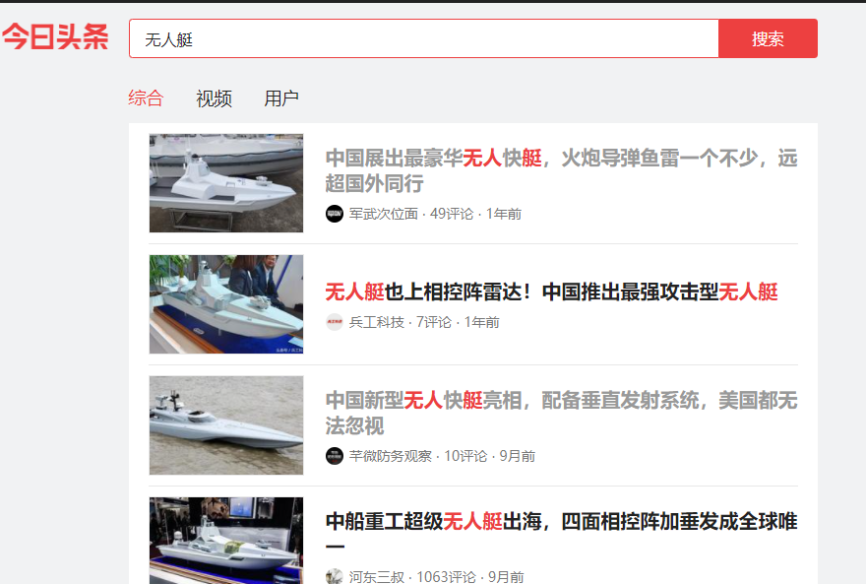
今日头条爬虫
问题描述
输入关键字keyword，爬取头条中相关内容的文章信息，并对数据进行存储存储（excel）

Slide 3
今日头条爬虫
技术难点/技术选型
1、页面为非静态网页。在文章列表中的所获取到的url并不是文章真正的url，会发生地址重定向。因此放弃使用传统request库的方案，选用selenium库。

Slide 4
今日头条爬虫
技术难点/技术选型
2、考虑到在获取文章内容时，同时还要保存文章中图片，及其相对位置，且网页结构不固定。所以选用正则表达式来进行数据过滤清洗
<p>【军武次位面】作者：骑猪骑士</p><p>随着...击型无人艇。</p><div class="pgc-img"><img src="https://p3-tt.byteimg.com/origin/pgc-image/d2cfc0c2c33a44069a693ced48539c51?from=pc" img_width="1268" img_height="951" alt="中国展出最豪华无人快艇，火炮导弹鱼雷一个不少，远超国外同行" inline="0" class="syl-page-img"><p class="pgc-img-caption"></p></div><p>▲无人艇模型</p>
数据清洗
【军武次位面】作者：骑猪骑士随着...击型无人艇。[图片](.\img\spider_data\2020-09-27 19.30.53.png)▲无人艇模型

Slide 5
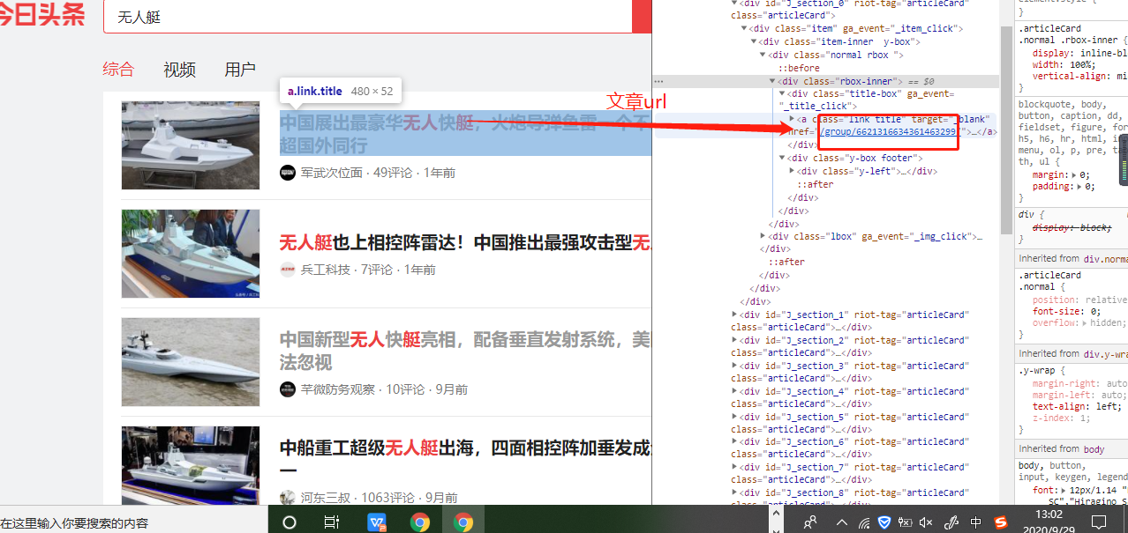
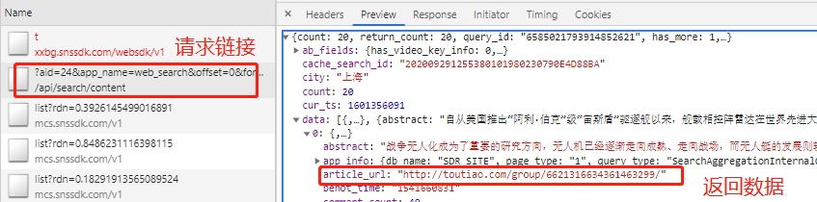
今日头条爬虫
解决方案
步骤：
  1、利用request技术方案，首先对头条关键字文章列表页进行爬取， 获取每个文章详情页的url

Slide 6
今日头条爬虫
解决方案
步骤：
2、利用selenium库直接操作Google浏览器，对文章url进行访问，并对页面的最终加载效果进行解析（以正则表达式辅助解析文本和图片）

Slide 7
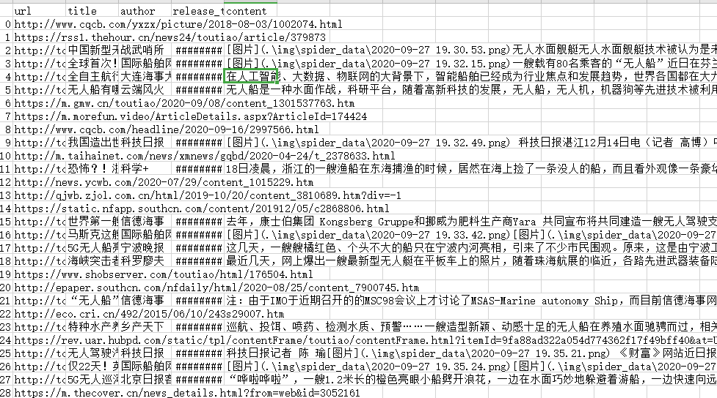
今日头条爬虫
爬取结果

